Slide 1
第5讲、成本分析
  餐饮与钢铁业调整能力比较：案例讨论
经济学成本概念和指标
  飞机票为何如此便宜：案例讨论
成本函数和成本曲线
  新天地反盗版战役：案例讨论？
降低成本三个途径
北大国发院经济学双学位经济学原理，第5讲成本分析，卢锋

Slide 2
钢铁与餐饮调整比较：案例讨论
近年我国经济进入深度调整期，一些行业市场需求增速相对甚至绝对下降，倒逼企业调整。
不同行业面对需求收缩采取的调节方式会有显著差异。比较观察近年钢铁业与高端餐饮业近年调节表现。
第4讲成本分析北大国发院卢锋

Slide 3
失衡调整的“政治经济学”因素
又如高端餐饮消费需求也显著减少。示意图显示，十八大反腐倡廉前后，高端餐饮消费需求线向左边移动！
就消费者支付意愿而言，如要在十八大后保持需求Q₁，需把价格从P₀降到P₂；如价格维持P₀ 不变，需求会减少到Q₃；也可能P₁Q₂组合。
实际价格和交易消费量变化取决于供给线形状：极端情况供给线是垂线P₀E₁或水平线P₁E₂。供给弹性与数量调节灵活度不同，需求下降时价格降幅会大不相同！
P
D^{八项规定后}
D^{八项规定前}
E₃
E₁
P₀
P₁
E₄
E₂
P₂
Q
Q₃
Q₂
Q₁
Q₀

Slide 4
高端餐饮业供给比较有弹性
未发现高档餐饮供给弹性可靠估计。假设近年高档餐饮价格下降2-3成，需求下降一半以上，价格供给弹性应在2上下。
  供给弹性较高显示餐饮业供给调节较为便利：如维持营业同时可减少供应量；改变餐馆定位满足中低端需求；退出市场……调节有显著代价，但问题不很大。
对比之下，钢铁行业成本结构与政策环境特点增加产量调整困难，导致价格、利润下调更剧烈……
第5讲成本分析北大国发院卢锋

Slide 5
钢铁业供给弹性较小原因
1）钢铁业固定资产比例大，需通过持续不断折旧回收。如减少或停止生产，折旧成本无法补偿，限制钢企在需求下降时进行产量调节。
2）对包含高炉炼铁工序的所谓长流程综合钢厂，高炉通过停炉焖炉实现减产要承担很高成本，导致产量调减困难。
3）地方政府干预为保增长、保就业、保税收，实施保护政策妨碍退出，数量调整更不敏感。
在需求下降时，产量调整困难伴随价格剧烈波动，表现为价格弹性较低……

Slide 6
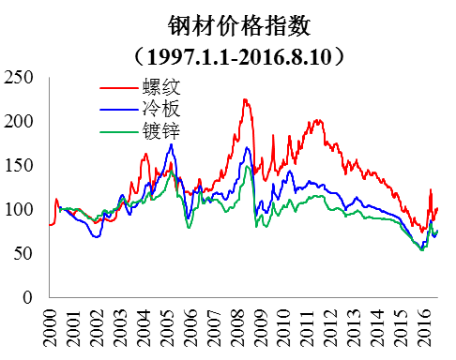
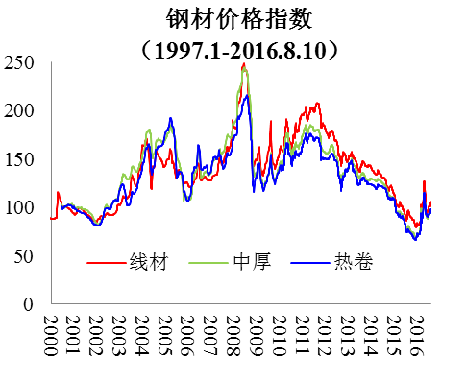
近年钢铁价格大幅下降
钢材价格降幅特别大。如螺纹钢和中厚板从2008年4月峰值到2015年底低谷降幅在7成上下，2015年底与四万亿刺激后2011年上半年比较也下降超过6成。随着房地产市场回升，2016年以后市场需求回升价格反弹……

Slide 7
案例比较结论与启示
餐饮业与钢铁业技术与成本构成不同，在需求下降冲击时产量供给调节方式不同。
推而广之，不同物品劳务产出的成本结构，对理解特定行业市场结构、企业行为与竞争方式，具有重要认识价值。
了解经济学成本和成本函数知识，并在此基础上提炼规模经济、范围经济、学习效应等概念，是管理经济学重要内容。
第5讲成本分析北大国发院卢锋
Slide <number>

Slide 8
成本一般含义
在最一般意义上，成本指特定交易和经济活动所要支付代价。然而经济学对成本理解思路与会计学有所不同。
会计学侧重从历史实际发生费用角度度量成本，经济学从面向未来决策角度考虑成本，在两方面存在重要区别：一是机会成本，二是沉没成本。
第5讲成本分析北大国发院卢锋
Slide <number>
Notes:
6

Slide 9
机会成本（Opportunity Cost）
机会成本指特定场合使用资源不得不放弃其它场合利用可能带来的最高收益。
  同学们修读双学位有什么机会成本？
  企业利用自有写字楼办公是否有成本？
机会成本更好反应真实经济成本，有效决策应以机会成本为分析前提。
会计成本可能会低估经济成本，如自己用自己的钱也有机会成本。
第5讲成本分析北大国发院卢锋
Notes:
7

Slide 10
沉没成本（Sunk Cost）
已经支出并在退出时无法回收的成本：
  为特定目专门设计并没有其它用途设备;
  为特定产品所做的广告支出;
  在办公楼安装企业标志的费用;
  车牌不许转让体制下，竞拍车牌支付费用；
  ……
第5成本分析北大国发院卢锋
Slide <number>
Notes:
7

Slide 11
库存原材料事例
企业购进原材料，在生产使用前库存时期，原材料市场价格变动，导致会计成本与机会成本不一致。
会计成本等于实际购买成本（the actual purchase cost），机会成本则是目前重置成本（the replacement cost）。
第5成本分析北大国发院卢锋
Slide <number>
Notes:
6

Slide 12
沉没成本的决策含义
具有沉没成本属性的投入品或资源，因为没有其它用途，所以机会成本为零。
由于经济决策考虑机会成本，所以沉没成本不作为成本变量影响企业面向未来的决策。
例如一个企业支付了50万元不退还的买房期权定金（an option to buy a building）.
  新房价格为500万元，总购置成本为550万元。假如该企业又发现另一房屋，质量与期房完全相同，但是价格为525万元。
应当购买哪一处房屋？
第5成本分析北大国发院卢锋
Slide <number>
Notes:
7

Slide 13
理解沉没成本注意点
对于决策应当“忘掉沉没成本”，理解时应当注意两点:
  1) 沉没成本并非无用成本，因为与沉没成本相联系的投入品要素，对生产过程和其它经济活动发挥了积极功能。
  2) 沉没成本需要通过分摊到每个单位产出上来回收或补偿，从而保证经营赢利或避免亏损。
第5成本分析北大国发院卢锋
Slide <number>
Notes:
7

Slide 14
为什么飞机票如此便宜?
2004年11月24日上海飞北京机票惊现2折——230元“跳楼价”，突破2001年创造的260元“底线”价记录。
加50元机场建设费，仍比沪京特快T110次327元硬卧票价低47元。记者估计，如此低票价，即便乘客满员也不可能补偿飞行成本（“新闻晨报”，网上下载于2004-11-25）。
成本分析北大国发院卢锋
Slide <number>
Notes:
6

Slide 15
几个成本指标
固定成本（Fixed Cost，FC):
  不随产出数量变动
可变成本（Variable Cost，VC):
  随产出数量变动
总成本（Total Cost：TC):
  固定成本加上可变成本:
  TC = FC + VC
成本分析北大国发院卢锋
Slide <number>
Notes:
12

Slide 16
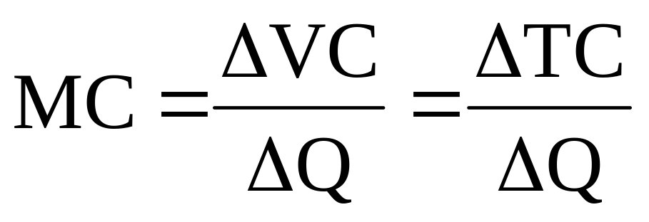
边际成本（Marginal Cost）
产出在边际上增加一个单位带来总成本的改变量.
由于固定成本对边际成本没有影响，所以边际成本可以表达为：
成本分析北大国发院卢锋
Slide <number>
Notes:
14

Slide 17
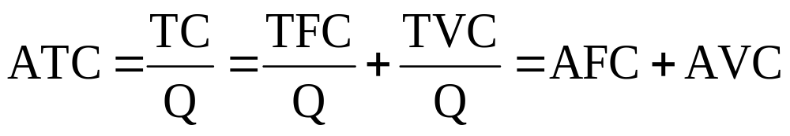
三个平均成本（Average Costs）
平均总成本（Average Total Cost：ATC；又称平均成本) 是单位产出成本，它是平均固定成本 （average fixed cost：AFC) 加上平均可变成本（average variable cost：AVC):
MC, ATC, AFC 和AVC是对单位产出定义的，所以又称为“单位成本（unit costs）” 。
成本分析北大国发院卢锋
Slide <number>
Notes:
15

Slide 18
一个企业的成本函数
（A Firm’s Cost Function）
产出 固定 可变 总成本 边际 平均 平均 平均
成本 成本 成本 固定 可变 总成本
(FC) (VC) (TC) (MC) 成本 成本
(AFC) (AVC) (ATC)
0 50 0 50 --- --- --- ---
1 50 50 100 50 50 50 100
2 50 78 128 28 25 39 64
3 50 98 148 20 16.7 32.7 49.3
4 50 112 162 14 12.5 28 40.5
5 50 130 180 18 10 26 36
6 50 150 200 20 8.3 25 33.3
7 50 175 225 25 7.1 25 32.1
8 50 204 254 29 6.3 25.5 31.8
9 50 242 292 38 5.6 26.9 32.4
10 50 300 350 58 5 30 35
11 50 385 435 85 4.5 35 39.5
第4讲成本分析北大国发院卢锋
Slide <number>
Notes:
13

Slide 19
短期成本曲线
（Short Run Cost Curves）
TC
成本
400
总成本是固定和可变成本垂直相加。
VC
300
可变成本随着
产出变动而变动
200
固定成本不随
产出量变动
100
50
FC
0
1
2
3
4
5
6
7
8
9
10
11
12
13
产出
成本分析北大国发院卢锋
Slide <number>
Notes:
33

Slide 20
单位成本曲线
（The Unit Cost Curves）
Cost
在一些互联网经济中，MC在有意义的范围内几乎不会上升。
100
MC
75
ATC
50
AVC
25
AFC
0
1
2
3
4
5
6
7
8
9
10
11
Output
成本分析北大国发院卢锋
Slide <number>
Notes:
38

Slide 21
单位成本之间的关系
平均固定成本单调下降.
当MC < AVC 或 MC < ATC时, AVC & ATC 下降.
当 MC > AVC 或MC > ATC时, AVC & ATC 增加.
在AVC和ATC的最低点，MC = AVC 和 MC = ATC.
由于存在固定成本，所以 AVC最低点对应的产出量小于ATC最低点产出量.
短期内供给扩大受到限制。
长期范围可以扩大产能投资超越ATC制约。
Cost
MC
ATC
AVC
AFC
3
5
6
7
Output
成本分析北大国发院卢锋
Slide <number>
Notes:
41

Slide 22
长期平均成本函数（1）
假设短期小型厂有左边U型成本线。随产量提高短期成本线进入上升阶段。但在长期可建立中型厂，利用其下降成本线对应生产能力来生产。产量更大时，利用大型厂能力。但在一定技术大型厂也会进入平均成本上升阶段。长期平均成本是比短期较为平坦U型曲线。
平均总成本（元）
大型工厂短期
ATC
小型工厂短期
ATC
中型工厂短期
ATC
长期ATC
10万
8万
规模不经济
规模经济
规模收益不变
0
1000
1200
每天汽车产量（辆）
成本分析北大国发院卢锋
Slide <number>

Slide 23
长期平均成本函数（2）
长期可改变投入品数量，短期边际收益递减数量临界点也会改变，导致长期平均成本线与短期不同。假设长期可以建立新工厂，存在若干个规模不同工厂短期平均成本线，它们底部边界可近似看作是长期平均成本线。
C
短期AC
←长期
0
Q
成本分析北大国发院卢锋
Slide <number>

Slide 24
新天地反盗版案例
新天地代理销售电脑游戏软件定价130元，按六折批发给分销商,销价约80元,毛利润30元.平均每种游戏销量2万套，销售额160万元，毛利润60万元，版税金6万美元。
然而，实际软件销售量好的能够销售60万份，一般软件也能到30万份。盗版软件价格为10-15元，虽然无汉化和攻略说明书，仍占据绝大部分市场。
在成功研究消费者需求基础上，新天地通过降低成本，使销售量上升到10-15万，利润上升到100万以上。
成本分析北大国发院卢锋
Slide <number>

Slide 25
问题: 如何提升利润?
成本、收益、利润（元）
项目
降价前
预测和控制参数
公司成本
50
30以下？
生产销售成本（比例）
25（50%）
？
国外版税成本（比例）
25（50%）
？
零售价格
130
50
公司收益（6折批发）
78
30
单位软件利润
28
？
销售量
20，000
80，000以上
总利润
560，000
？
成本分析北大国发院卢锋
Slide <number>

Slide 26
两种版税的成本函数
11
版税
(US$/份）
版税由可变成本变成固定成本
10
新版税
9
8
7
6
5
4
3
老版税
2
1
0
1
2
3
4
5
6
7
8
9
10
11
12
13
14
15
销售量（10,000 份）
成本分析北大国发院卢锋
Slide <number>

Slide 27
规模经济（Economies of Scale）
规模经济:产出上升幅度超过成本增幅。平均成本下降。
规模不经济（Diseconomies of Scale）：产出上升幅度低于成本增加幅度。平均成本上升。
  万燕通过利用MPEG技术成功开发出VCD产品，但却未能充分获得VCD行业发展的利益；
  一所大学招生人数在2万以内变动对平均成本影响；
  大英百科全书（Encyclopedia Britannica）案例；
成本分析北大国发院卢锋
Slide <number>
Notes:
87

Slide 28
规模经济的主要来源
1) 某些固定投入品不可再分性(Indivisibility of fixed inputs): 机器、设备、厂房等。
2) 供给侧网络效应(Networks in supply side): 电力、天然气，自来水供应系统。
3) 核心管理人员团队，即便生产下降甚至暂时停止也不可解散。
4) 大批量购买原料时可能具有较强的议价能力(Price bargaining power)。
成本分析北大国发院卢锋
Slide <number>
Notes:
89

Slide 29
网络经济的经济学分析
随着近年数字化和互联网对传统经济渗透与重构作用增强，“互联网思维”、“互联网精神”成为热议和流行概念。
  如何看待互联网思维和精神？
  网络现象有什么经济学逻辑？
成本分析北大国发院卢锋
Slide <number>

Slide 30
网络经济的经济学观察
互联网行业与企业竞争现象特征，就其微观经济学基础和逻辑而言，可用三个概念概括理解：
  由特殊成本属性派生的规模经济；
  由特殊成本属性派生的长尾均衡；
  由用户需求特点派生的锁定效应；
成本分析北大国发院卢锋
Slide <number>

Slide 31
网络企业边际成本特点
受产能约束的技术因素和规律作用，传统行业边际成本较快上升。网络信息产品边际成本能在很大产出区间维持接近于零的状态。——这是解释互联网行业与企业竞争特点的最重要经济依据。
成本
传统行业的
边际成本形状
信息网络企业
的边际成本特点
数量
Slide <number>
成本分析北大国发院卢锋

Slide 32
网络企业边际成本与平均成本特点
成本
在很大产出区间边际成本维持很低，导致平均成本随之急剧下降，从而派生巨大规模经济。
信息网络企业
平均成本特点
信息网络企业
边际成本特点
数量
成本分析北大国发院卢锋
Slide <number>

Slide 33
集聚效应：外部或空间规模经济
企业空间集聚成因在于企业普遍节省平均成本的客观可能性，称作外部规模经济“external economy of scale”，与内部规模经济（前文所述）相区别：
据马歇尔《经济学原理》，外部规模经济根源：
  1）劳动力市场的匹配共享作用，更好满足厂商对不同类型劳动力匹配和短期波动需要。
  2）技术和知识外溢共享作用，集聚有助于更好感知行业变化动向，把握技术变化先机。
  3）运输电信基础设施共享，原料采购价格优势等。
——解释城市的集聚（与农业的区别）

Slide 34
范围经济（economies of scope）
很多企业生产两种或更多产品。如果一个厂商生产两种或更多产品成本，低于由不同厂商分别生产这些产品的成本之和，则表示存在范围经济；否则是范围不经济（diseconomies of scope）。
  如果某个企业同时生产鸡蛋和鸡肉的成本比两个企业分别生产鸡蛋和鸡肉的成本之和要低，就存在范围经济；
  大学同时提供教学服务和研究产品，汽车厂生产客车和拖拉机，都可能存在范围经济。
成本分析北大国发院卢锋
Slide <number>

Slide 35
范围经济产生原因 (1)
（sources of economies of scope）
投入要素的共享。
  如“联办”办证券周刊、财经杂志、和讯网;
共享管理决策系统带来的成本节约。
  汽车厂同时生产轿车、越野车和卡车；
在消費对象群体相互交叉条件下，分享市场经验和营销成本（cross marketing）
  教学仪器经销商同时经营“投影仪 (overhead projector) ”和“视频展示台 (video presenter)”；美國許氏人參公司兼做西洋參、鈣片和維生素片生意。
成本分析北大国发院卢锋

Slide 36
比较优势再思考：两类要素禀赋！
比较优势与资源要素禀赋有关，现实经济生活中诸多要素资源对比较优势产生作用，根据产生方式不同可分为两大类：
  一类由自然赋予的先天性要素条件，如山地、水面、矿藏、耕地、降水等，“靠山吃山、靠水吃水”，“一方水土养一方人”。
  另一类是在经济演化过程中，通过学习积累和实践逐步形成的优势，可看作是与广义学习过程相联系的后天性要素资源。

Slide 37
后天性资源条件的重要作用
二战后日本一片废墟，然而到70年代已成为第二大经济体，甚至在市场扩张上达到战争未能达到的目的。战后西德也有类似经历。
  对这个经济史现象解释是，虽然二战使日本工厂设备和基础设施遭遇毁灭性破坏，然而日本社会整体掌握的科技知识、企业管理能力和员工素质、社会组织能力等禀赋条件，仍得以保留下来，正是这些后天性资源条件对日本战后经济崛起发挥关键支持作用。
决定一国显示比较优势的不仅包括先天性经济条件。一国通过在早先历史中学习和实践积累的包括人力资本在内素质和能力，对一国动态比较优势发挥持久稳定作用。

Slide 38
经验经济与学习效应
后天性资源禀赋和比较优势，来自于广义的学习和实践积累经验。
通过经验积累或“干中学（learning by doing）”带来的降低成本作用，又称为“经验经济（ economies of experience）”。
由于“经验”难以直接度量，用累计产出（the cumulative output）作为经验的间接度量对象， 企业或职工累积产量与单位产出成本反向关系称作“学习效应（learning curve）”
成本分析北大国发院卢锋
Notes:
120

Slide 39
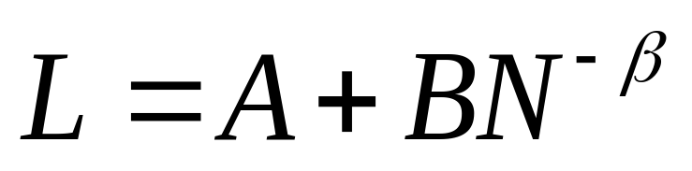
学习曲线函数
（Learning Curve Function）
标准的学习曲线可以用下面函数表达:
N是累积产量；
L是单位产出所需投入，与平均成本具有正向关系；
A，B和β是常数，β大于和等于零，A和B大于零；
成本分析北大国发院卢锋
Slide <number>
Notes:
124

Slide 40
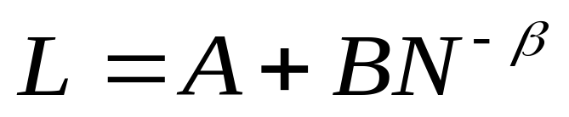
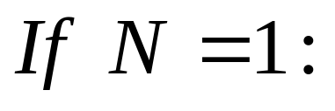
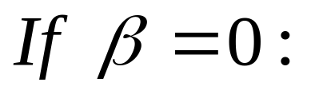
学习曲线
  L= A + B 表示第一个产出单位的劳动投入;
  劳动投入维持在（A + B）水平上不变，所以学习效应为零;
成本分析北大国发院卢锋
Slide <number>
Notes:
125

Slide 41
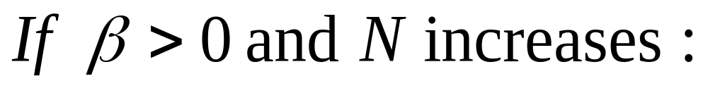
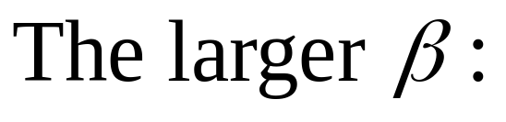
The Learning Curve
  L趋向于A, A表示所有学习效应发生后单位产出的最低投入水平。
  学习效应越大。
成本分析北大国发院卢锋
Slide <number>
Notes:
126

Slide 42
学习曲线
单位产出
劳动投入
A+B
L = A + BN^{-}
A
0
1
累积产出(N)
成本分析北大国发院卢锋
Slide <number>
Notes:
135

Slide 43
规模经济与学习效应
规模经济与给定时期的新增产量（流量）有关；学习效应与一个时点的累计产量（存量）有关。
新企业可能享有较多学习效应而不是规模经济；老企业获得较少学习效应带来的利益。
成本分析北大国发院卢锋
Slide <number>

Slide 44
规模经济还是学习效应？（看横轴意义）
成本
规模经济
A
B
AC₁
可解释为学习效应
C
AC₂
单位时间产出
成本分析北大国发院卢锋
Slide <number>
Notes:
132

